Slide 1
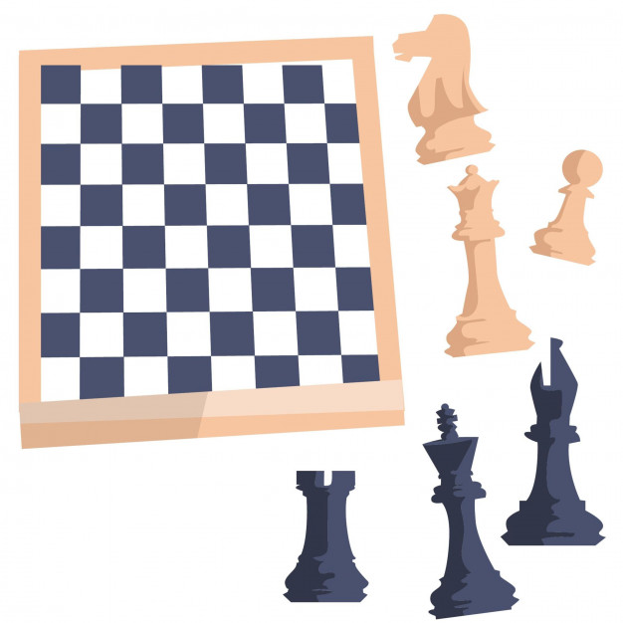
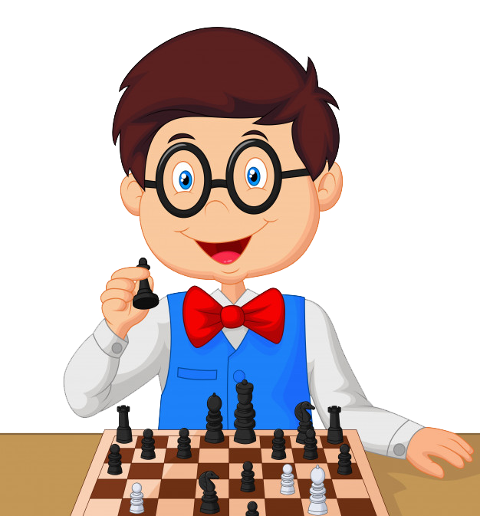
Шахматы как средство для формирования культуры здоровьесберегающей деятельности

Slide 2
Система образования России претерпевает значительные изменения, многие из которых направлены на создание оптимальных условий для индивидуального развития личности ребенка, а также формирование у него таких качеств, как самостоятельность, инициативность, ответственность и творческая активность.

Slide 3
ШАХМАТЫ – инструмент, обуславливающий отношение игрока к своему интеллектуальному, психическому и физическому здоровью.
ОСНОВА ШАХМАТНОЙ ИГРЫ:
математическая логика;
анализ.

Slide 4
ИГРОК В ШАХМАТЫ:
учится делать ответственный выбор хода;
учится предусматривать последствия хода.
Если действия игрока в шахматы перенести в реальную жизнь, то можно говорить о поступках и последствиях совершенных поступков.
ИГРА В ШАХМАТЫ СТИМУЛИРУЕТ ДЕТЕЙ:
позитивно относиться к занятиям физкультурой и спортом;
ответственно относиться к своему здоровью.

Slide 5
Виды здоровья
ПСИХИЧЕСКОЕ
Состояние психологического и социального благополучия.
Человек может:
реализовать свой потенциал;
осуществлять продуктивную и осознанную деятельность;
может вносить вклад в развитие социума.

Slide 6
Виды здоровья
ИНТЕЛЛЕКТУАЛЬНОЕ
Состояние головного мозга, которое обеспечивает эффективное протекание познавательных психических процессов:
внимание;
мышление;
восприятие;
память.

Slide 7
Виды здоровья
ФИЗИЧЕСКОЕ
Состояние организма человека.
Человек способен:
исправно выполнять все основные функции.

Slide 8
ПРИОРИТЕТ В ДЕЯТЕЛЬНОСТИ ПЕДАГОГОВ:
сделать образовательный процесс для детей здоровьесберегающим, он должен быть успешным, радостным;
постоянно стимулировать и поддерживать устойчивый интерес к новым знаниям и умениям.
ЗАНЯТИЯ ШАХМАТАМИ:
активизируется мыслительная деятельность;
тренируются психические процессы;
воспитываются морально-волевые качества обучающихся.
Формирование
здоровьесберегающей деятельности

Slide 9
В педагогике, для того чтобы добиться определенного результата, невозможно использовать исключительно прямые действия.
Например, для изучения математики одних знаний недостаточно, ведь со стороны ребенка нужен интерес как к предмету, так и познанию в целом.

Slide 10
Для успешной игры в шахматы необходимо:
знать правила движения фигур;
наличие внешнего сопровождения игры:
наличие внешнего «движителя:
мотивационный и значимый характер;
мотивация к отказу от вредных привычек;
стимулирование к активным занятиям спортом.
Формирование
здоровьесберегающей деятельности

Slide 11
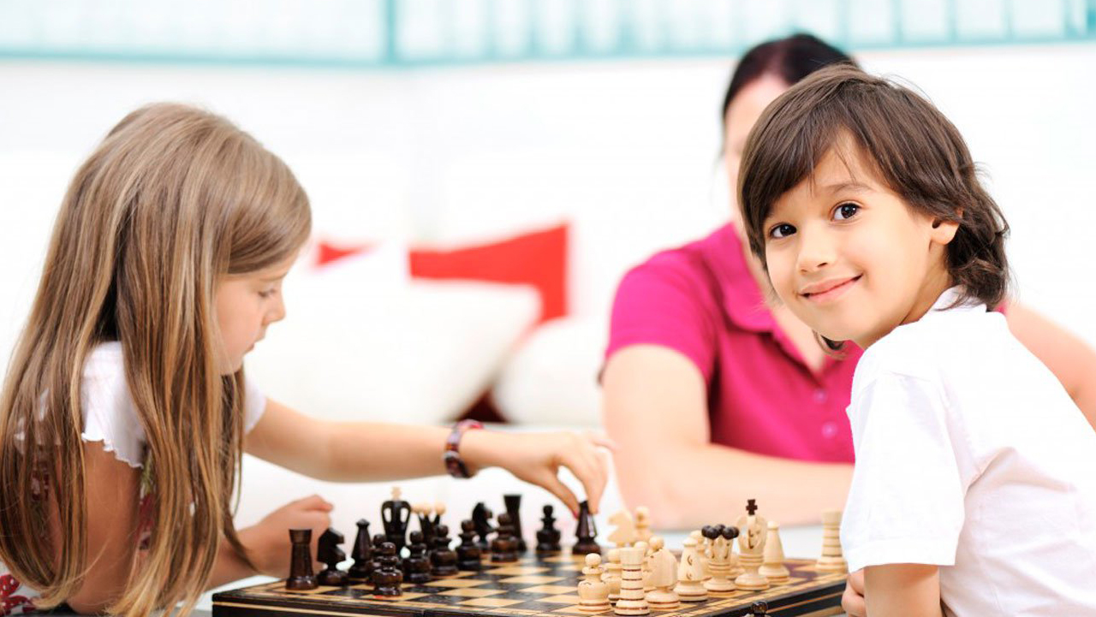
Среди детей, которые регулярно занимаются шахматами, более 46% ведут здоровый образ жизни и активно занимаются спортом. Многие из обучающихся являются участниками и призерами различных олимпиад, конкурсов, спартакиад. При увеличении доли детей среди «шахматистов», будет расти и число обучающихся ведущих здоровый образ жизни.

Slide 12
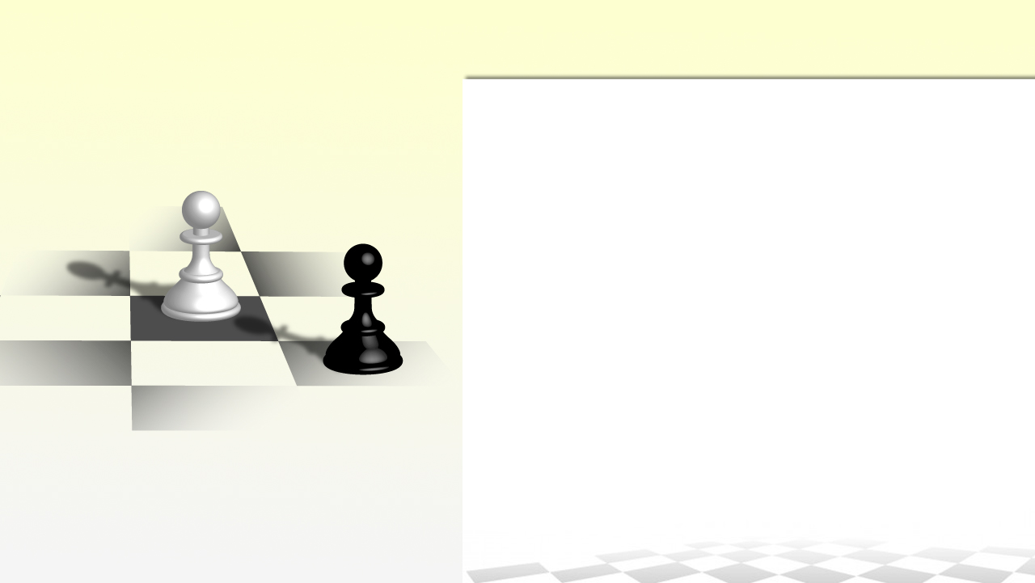
ОСОБЕННОСТИ ШАХМАТ:
игра представляет собой творческий симбиоз искусства, науки и спорта;
шахматы являются спортом, поэтому в них присутствует соревновательная составляющая;
в игре четко выражена идеальная концептуальная основа – законы и опыт мастеров, который облечен в рекомендации;
в шахматах всегда есть возможность проявить свои эмоции и творчество.

Slide 13
ОСОБЕННОСТИ ШАХМАТ:
шахматист на протяжении всей игры должен планировать предстоящую деятельность и разбивать эту деятельность на отдельные шаги и этапы;
в шахматах, игрок вынужден удерживать цель своей деятельности в ходе всего процесса игры;
партии никогда не повторяются, а авторские решения по выходу из различных игровых ситуаций всегда являются оригинальными;
каждый шахматист регулярно испытывает чувство творческого озарения.

Slide 14
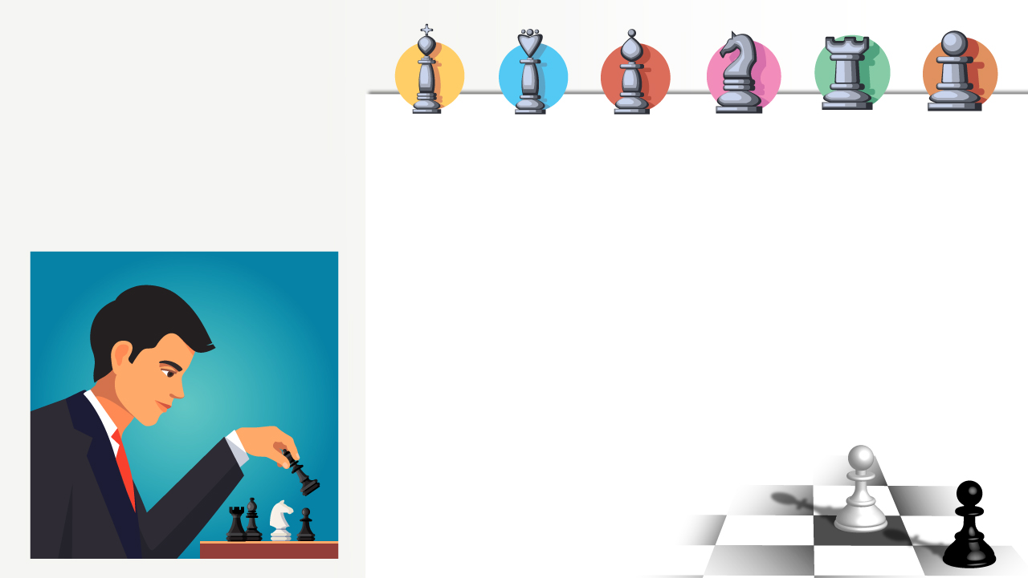
Игра
в шахматы
ПРЕИМУЩЕСТВА ИГРЫ ДЛЯ ОБУЧАЮЩЕГОСЯ:
ребенок учится выполнять строгие законы, при нарушении которых неизбежно придет расплата в виде проигрыша;
ребенок учится соблюдать различные закономерности, которые возникают в условиях изменяющихся обстоятельств:
создание угрозы королю;
положение фигур на доске.

Slide 15
Игра
в шахматы
Закономерности игры можно сравнить с нормами здоровьесберегающей жизнедеятельности:
старайся избегать рисков и непродуманных шагов;
придерживайся позитивных советов взрослых;
сохраняй свои ресурсы;
будь осмотрителен.

Slide 16
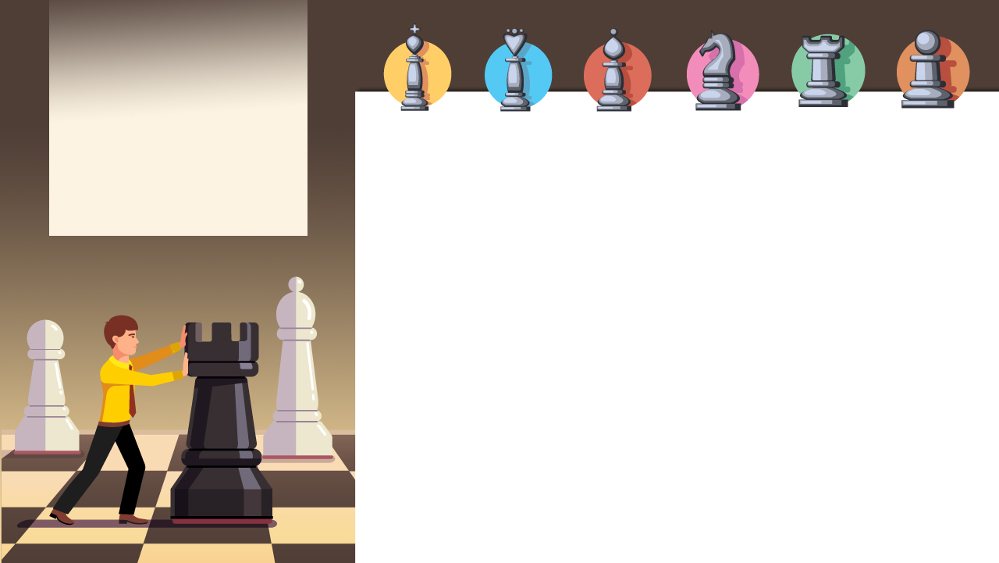
Игра в шахматы в старшей
школе
Старшие школьники в игре:
вырабатывают свой уникальный стиль игры;
не боятся экспериментировать на игровом поле:
продумывают и исполняют комбинации из 3-6 ходов;
«изобретают» находки по недопущению поражения.
Формирование метапредметных компетенций:
готовность идти на компромисс;
готовность презентовать собственный опыт и достижения;
осуществление социального взаимодействия.

Slide 17
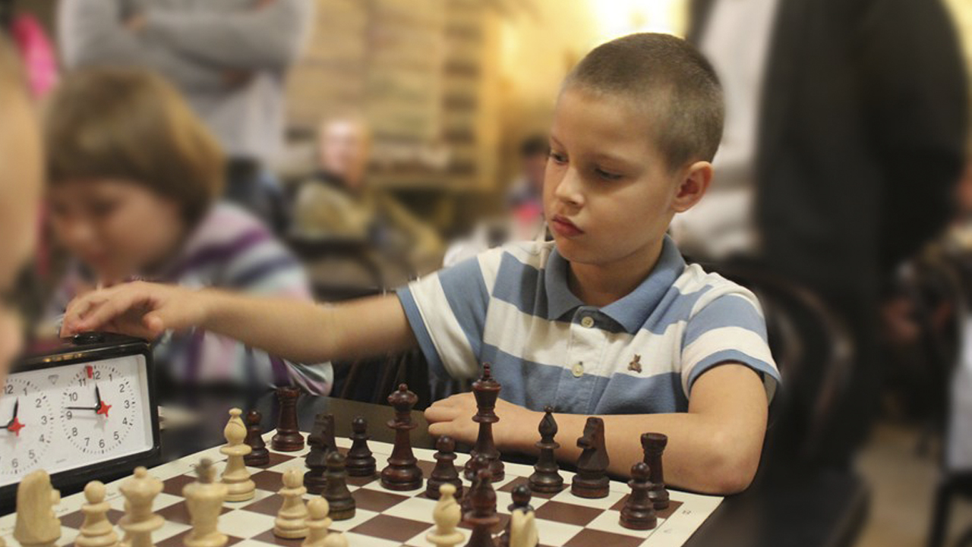
Одновременно опыт игры в шахматы перекладывается детьми на реальную жизнь, в которой также ценится умение по предугадыванию проблем и их докризисного урегулирования. Также в реальной жизни востребована и активная жизненная позиция, которая направлена на достижение высоких результатов не только в спорте, но и учебе, и взаимоотношениях с окружающими.

Slide 18
ПСИХОЛОГИЧЕСКИЕ ИССЛЕДОВАНИЯ:
Дети, которые освоили шахматы, отличаются более высокими скоростями психического развития:
в 7-12 лет (аффектный этап) деятельность ребенка приобретает постоянный индивидуальный характер;
в 12-15 лет (идеаторный этап):
осуществляется процесс по усложнению понятий, умозаключений и суждений;
у ребенка развивается абстрактное мышление;
кризис подросткового возраста протекает более спокойно.

Slide 19
Обучение игре в шахматы
Обучение игре в шахматы полезно начинать уже в дошкольном возрасте, но, если этого не произошло, можно начинать обучение в любом возрасте.
Методы обучения, которые используются на начальном этапе обучения:
игровой;
наглядный;
репродуктивный.

Slide 20
Обучение игре в шахматы
Формирование шахматного мышления у обучающихся
реализуется через несколько этапов:
репродуктивное повторение решения шахматных задач в типовых положениях;
творческое применение знаний и умений в ситуациях, предполагающих отказ от общепринятых стереотипов.

Slide 21
организация практических игр;
решение шахматных задач, комбинаций и этюдов;
выполнение заданий, упражнений;
проведение теоретических занятий по культуре игры в шахматы, изучению истории возникновения и развития шахмат, правил движения фигур;
изучение основных шахматных понятий:
шахматная доска;
шахматное поле;
шахматная фигура;
ход фигуры;
взятие;
начальная позиция;
взаимодействие между фигурами на шахматной доске;
ценность шахматных фигур.
Формы
работы

Slide 22
организация сюжетно-ролевых игр на шахматную тематику;
организация театральных постановок;
чтение сказок, рассказов, стихов;
изготовление тематических рисунков, поделок, шахматных игрушек;
написание сочинений, эссе, стихов, рассказов на шахматную тематику;
организация выставок фестивалей, конкурсов, направленных на популяризацию игры в шахматы;
организация турниров и соревнований различных уровней.
Формы
работы

Slide 23
Педагогические задачи,
решению которых способствует игра в шахматы
расширение кругозора;
обучение обдумыванию решений;
запоминание этапов игры;
умение предвидеть результаты принятых решений;
умение ориентироваться на плоскости.
ПОЗНАВАТЕЛЬНЫЕ
ЗАДАЧИ

Slide 24
Педагогические задачи,
решению которых способствует игра в шахматы
РАЗВИВАЮЩИЕ
ЗАДАЧИ
развитие логического мышления;
развитие умений анализировать и синтезировать информацию;
развитие умений строить умозаключения;
развитие изобретательности.

Slide 25
Педагогические задачи,
решению которых способствует игра в шахматы
воспитание целеустремленности, выдержки, воли, усидчивости, внимательности, самостоятельности, гибкости и собранности;
воспитание самокритичности, привычки самостоятельно думать, принимать решения, бороться до конца, не унывать при неудачах;
воспитание самостоятельности в принятии решений.
ВОСПИТАТЕЛЬНЫЕ
ЗАДАЧИ

Slide 26
Педагогические задачи,
решению которых способствует игра в шахматы
ЭСТЕТИЧЕСКИЕ
ЗАДАЧИ
обогащение внутреннего мира;
развитие фантазии;
способность радоваться красивым комбинациям.

Slide 27
Педагогические задачи,
решению которых способствует игра в шахматы
КОРРЕКЦИОННЫЕ
ЗАДАЧИ
игра в шахматы помогает гиперактивным обучающимся стать спокойнее, уравновешеннее;
игра в шахматы формирует умения длительно сосредотачиваться на одном виде деятельности.

Slide 28
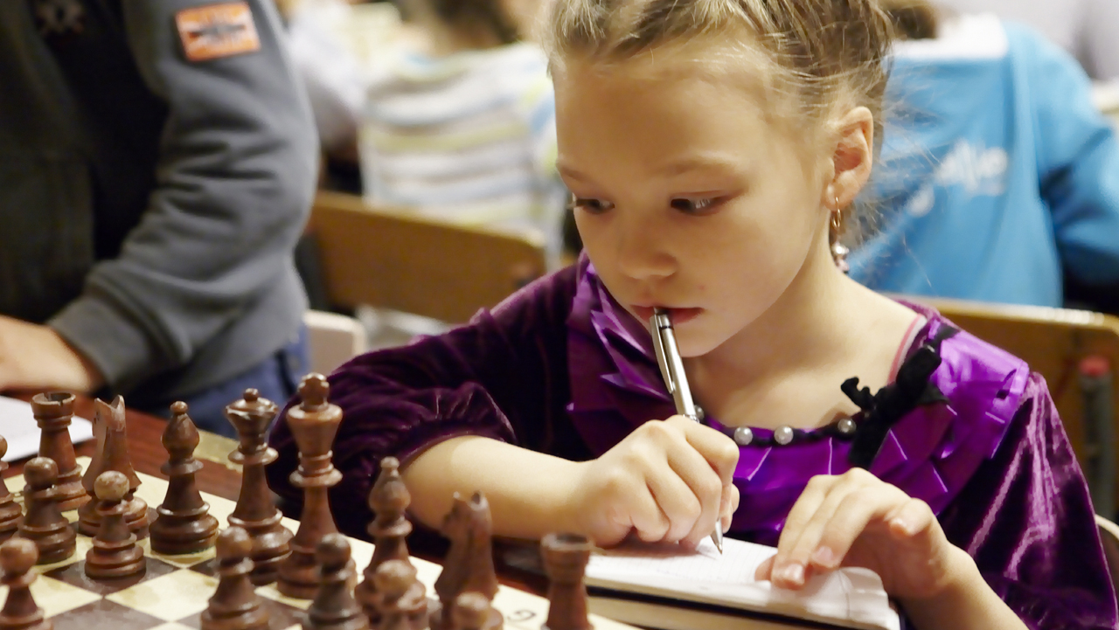
Обучающиеся, которые постоянно играют в шахматы, отличаются лучшим психическим и интеллектуальным здоровьем, в результате чего им лучше удается концентрироваться на выполнении различного рода деятельности, сберегать ресурсы своего организма, а также быть более счастливыми за счет осознания жизни во всем ее позитивном многообразии.

